Slide 1
Materiali didattici
Step 7: Creare un Eco-Codice
M. Giannakopoulou

Slide 2
Che cos’è un Eco-Codice?
Una dichiarazione che rappresenta l’impegno della scuola verso la sostenibilità.
https://www.ecoschools.global/seven-steps-methodology

Slide 3
Un Eco-Codice…
Deve essere memorabile e familiare a tutti nella scuola.
Per raggiungere questo obiettivo, puoi:
Utilizzare immagini.
Usare mnemotecniche o acronimi.
Creare canti o canzoni con parole in rima.
Personalizzare con gli slogan della scuola.
Utilizzare giochi o attività interattive per aiutare gli studenti.

Slide 4
Un Eco-Codice…
Dovrebbe avere un formato flessibile. Può essere una canzone, un disegno, un modello, una poesia, ecc.
Gli studenti sono liberi di scegliere come esprimere il loro Eco-Codice. Gli insegnanti possono aiutare gli studenti a trovare una modalità adeguata all’età e interessante per il gruppo di riferimento.

Slide 5
Un Eco-Codice…
Dovrebbe elencare gli obiettivi principali del tuo Piano d’Azione. Questo significa che l’Eco-Codice dovrebbe basarsi sugli obiettivi stabiliti all’inizio e rappresentare il percorso di azioni intraprese e l’impatto che hanno avuto sulla comunità (cambiamenti di atteggiamento, acquisizione di conoscenze sul concetto di bioeconomia, sensibilizzazione sui benefici ottenuti dalla scuola).
Dovrebbe essere sviluppato dagli studenti, poiché questo darà loro un maggiore senso di responsabilità verso i valori che l’Eco-Code rappresenta.

Slide 6
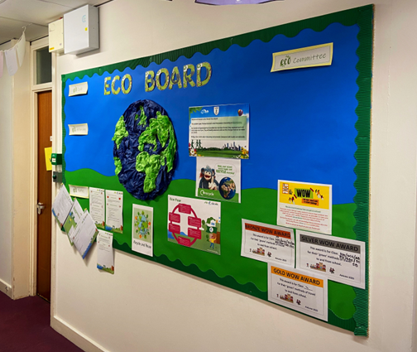
Un Eco-Codice…
Dovrebbe essere regolarmente rivisto per garantire che il suo contenuto continui a riflettere gli obiettivi e le finalità ecologiche della scuola.
Dovrebbe essere visibilmente esposto in tutta la scuola. Questo è cruciale per la diffusione dell’Eco-Codice come un impegno che tutti gli studenti hanno accettato di seguire. Puoi utilizzare bio-masse e carta riciclata per decorare il pannello (sughero, corteccia, foglie).

Slide 7
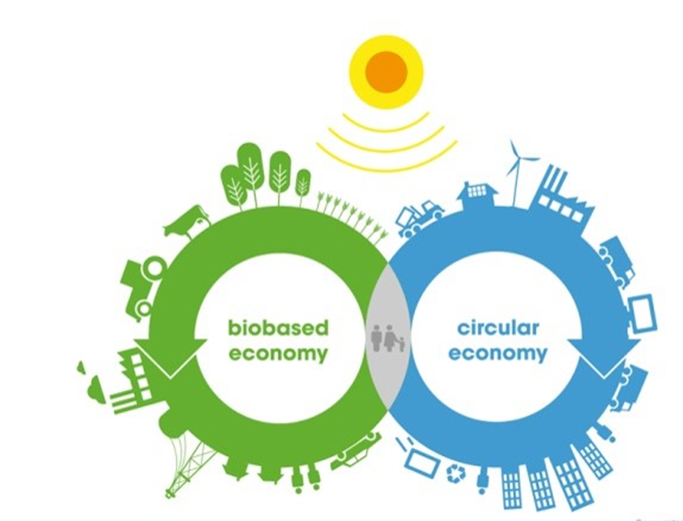
Mettiamo in pratica la teoria
Nella gestione dei rifiuti tramite la Bioeconomia di un’ Eco-scuola, gli studenti possono creare un Eco-Codice basato sulle iniziali del termine "Bioeconomia".
Ad esempio: Nella nostra scuola, noi:
B: Bilanciamo l’Innovazione
I: Ispiriamo l’Azione
O: Ottimizziamo le risorse
Usa canzoni o canti:
Mangia la tua frutta
Composta le bucce
Puoi farlo
Fallo davvero!
Utilizza strumenti visivi per aiutare gli studenti a ricordare l’Eco Code
Nella nostra Scuola, noi:
Facciamo il oostabile con le bucce della frutta
2. Facciamo crescere I nostri vegetali

Slide 8
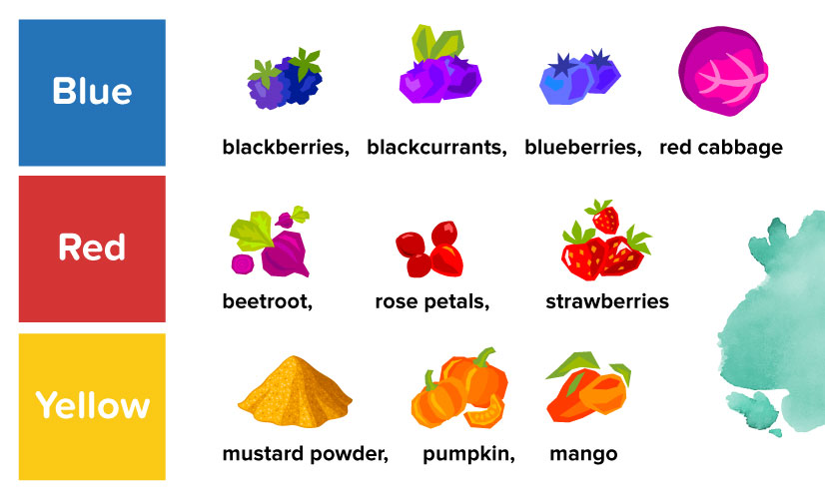
Mettiamo in pratica la teoria
Puoi aiutare gli studenti a organizzare un concorso per l’Eco-Codice e chiedere loro di utilizzare bio-colori (o colori creati da frutta e verdura) per realizzare i loro poster.
Successivamente, gli studenti possono presentare i loro lavori alla comunità scolastica e votare il miglior Eco-Codice. In questo modo, tutti partecipano al processo e si assumono la responsabilità di seguire Eco-Codice.

Slide 9
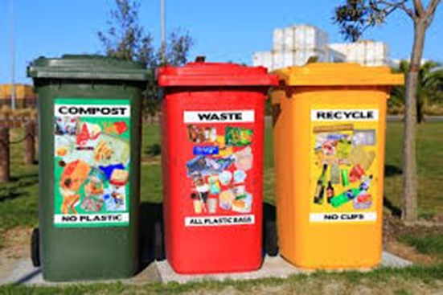
Mettiamo in pratica la teoria
Nel piano d’azione che prevede l’uso di scatole e sacchetti bio per la merenda, il riciclaggio e il compostaggio delle bucce di frutta, un esempio di Eco-Codice potrebbe essere il seguente:
La nostra promessa per un domani sostenibile, oggi!
Nella nostra scuola:
Ricicliamo. Risparmiamo alberi, energia, acqua e lo sforzo umano necessario per produrre carta, vetro, metalli e altri materiali.

Slide 10
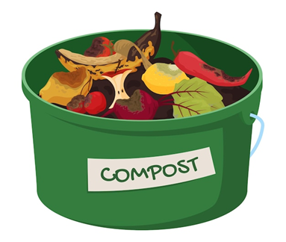
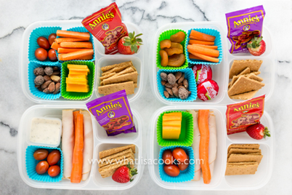
Mettiamo in pratica la teoria
Compostiamo le bucce di frutta dopo la merenda. Risparmiamo terra, acqua, energia e lo sforzo umano necessario per produrre fertilizzanti per le nostre piante e riduciamo i rifiuti.
Portiamo la merenda in sacchetti o scatole riutilizzabili. Risparmiamo combustibili fossili, acqua, energia e lo sforzo umano necessario per produrre plastica. Inoltre, proteggiamo gli animali marini e terrestri dall’inquinamento.

Slide 11
Mettiamo in pratica la teoria
I membri di un Eco-Comitato possono lavorare insieme in team per creare l’Eco-Codice. Possono concordare sui ruoli che assumeranno (ad esempio, uno disegna le immagini per l’Eco-Codice, un altro scrive le parole), condividere il carico di lavoro e decidere sul contenuto dell’Eco-Codice.
In questo modo, comprendono praticamente il concetto di "risparmio di risorse" risparmiando lo "sforzo umano". Attraverso la cooperazione, passano da una prospettiva individuale a una prospettiva di gruppo e, gradualmente, a una prospettiva globale. Questo è un passo molto importante, soprattutto perché il prodotto finale, l’Eco-Codice, sarà il risultato della loro collaborazione e la prova del loro impegno a rispettare le regole concordate.

Slide 12
Mettiamo in pratica la teoria
Ogni Eco-Codice deve essere rivisto periodicamente perché è un elemento dinamico che dovrebbe riflettere i cambiamenti di atteggiamento. Ci possono essere obiettivi legati alla bioeconomia che sono stati raggiunti (ad esempio, tutti gli studenti realizzano compost dagli avanzi della merenda) e altri che potrebbero richiedere più tempo per diventare parte integrante della filosofia della scuola (ad esempio, non portiamo mai la merenda in sacchetti di plastica).
È responsabilità del Comitato Ambientale osservare e valutare (con l’uso di questionari, interviste, ecc.) i progressi degli obiettivi stabiliti, rimuoverli o aggiungerne di nuovi.

Slide 13
Mettiamo in pratica la teoria
Un’idea utile per aiutare gli studenti a monitorare se l’Eco-Codice necessita di un audit è utilizzare Padlet, dove possono condividere preoccupazioni o idee sull’implementazione di alcune attività legate alla bioeconomia e sulla necessità di aggiungere una regola all’Eco-Codice. Padlet è un mezzo di comunicazione flessibile perché:
Gli studenti possono accedervi in qualsiasi momento.
Possono vedere le opinioni e le idee di tutti gli studenti.
È ecologico e democratico.
Gli studenti possono condividere foto, link, grafici e sondaggi che li aiuteranno a decidere sul contenuto dell’Eco-Codice e se deve essere rivisto.
Può essere facilmente condiviso con insegnanti, genitori e responsabili politici.

Slide 14
Mettiamo in pratica la teoria
L’implementazione delle attività e del progetto di gestione dei rifiuti tramite bioeconomia, che ha portato all’Eco-Codice, dovrebbe essere facilmente accessibile e visibile durante tutto l’anno. Un’idea utile potrebbe essere:
Un pannello informativo all’ingresso principale con l’Eco-Codice (poster, canzone, canto, acronimo, ecc.).
Un codice QR con la presentazione dei 7 steps che il comitato ha seguito per decidere lo specifico Eco-Codice. Il Codice può essere condiviso non solo su il poster (canzone, canto, acronimo, ecc.) ma anche sulla bacheca della classe
Una versione online dell’Eco-Codice che sarà inclusa nella pagina della Dichiarazione della missione della scuola e accessibile a studenti, genitori, insegnanti e tutti i membri della comunità interessati a conoscere meglio la filosofia della scuola.
Per le scuole che stampano quaderni o agende per gli studenti, l’Eco-Codice potrebbe essere stampato sulla copertina anteriore o posteriore di un quaderno ecologico in sughero.

Slide 15
Risorse educative
https://www.ecoschools.global/seven-steps-methodology

